Slide 1


Projet de fin d’année
Application de pointage basée sur la reconnaissance faciale
Réalisé par : Jazi Safa
Encadrant académique
Mme.Sonia Gharsalli
Année universitaire 2021/2022

Slide 2

Plan de la présentation
1
Cadre du projet
Analyse des besoins
2
3
Implémentation du modèle
4
Réalisation
5
Conclusion et perspectives
Notes:
Nous présentons en bref les grands titres de cette présentation, tout d’abord, nous commençons par le cadre du projet.
Ensuite, nous présentons l’analyse des besoins
Puis, nous exposons notre modèle à implémenter
Nous entamons par la suite la phase réalisation.
Et pour finir, nous clôturons avec la conclusion et quelques perspectives.

Slide 3
1
Cadre du projet
Notes:
Commençant par le Cadre du projet

Slide 4

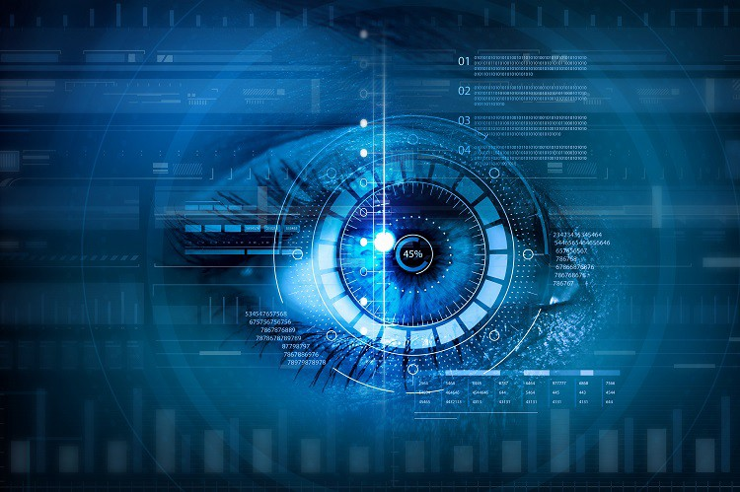
Analyse des besoins
Implémentation du modèle
Réalisation
Conclusion et perspective
Cadre du projet
Introduction: Computer Vision
2
Notes:
Comme tout entreprise qui cherche à améliorer ses services et à accélérer ses tâches quotidiennes du travail, L’entreprise accueilli cherche aussi à adapter une solution Computer vision qui digitalise le pointage par les méthodes classiques. Cet objectif est visé aussi par Cloudiasys qui cherche à surveiller les horaires de travail afin de gagner le temps pour les tâches répétitives

Slide 5
Analyse des besoins
Implémentation du modèle
Réalisation
Conclusion et perspective
Cadre du projet
Problématique
L’ attention & la présence obligatoire
Le risque de saisir des données incorrectes
La charge du travail lourde pour les tâches répétitives
Le risque de perte de données
3
Notes:
Pour assurer l’ automatisation des taches simples et récurrentes , nous avons besoin d’un moyen de pointage personnel afin d’éliminer les lacunes suivantes : • L’attention et la présence obligatoire • La charge du travail lourde pour les tâches répétitives. • Le risque de saisir des données incorrectes • Le risque de perte de données.

Slide 6
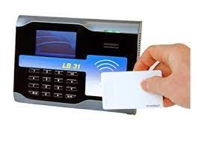
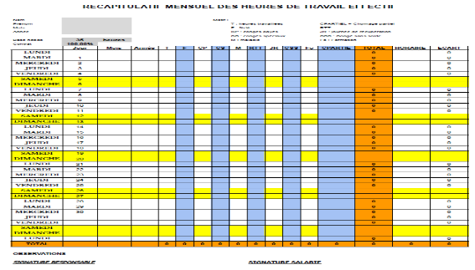
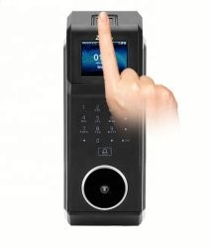
Analyse des besoins
Implémentation du modèle
Réalisation
Conclusion et perspective
Cadre du projet
Etude de l’existant
Feuille de pointage
Empreinte digitale
Badgeuse
4
Notes:
Il existe différents types de solutions sur le marché qui ont le même objectif tel que: le feuille de pointage le type le plus traditionnel qui permet simplement d’enregistrer manuellement les horaires de travail * l’empreinte digitale cette solution innovante permet de contrôler les horaires de travail par positionner le doigt seulement devant le système de pointage *la Badgeuse C’est un modèle mécanique numérique ou virtuel. C’est une technologie capable aussi de décompter le temps du travail

Slide 7


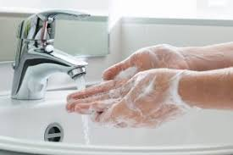
Analyse des besoins
Implémentation du modèle
Réalisation
Conclusion et perspective
Cadre du projet
Critique de l'existant
5
Notes:
Nous ne pouvons pas négliger les points positifs de fonctionnalités offertes par les solutions existantes mais ces outils ont aussi des inconvénients: L’alternative traditionnelle est peu couteuse pour l’entreprise, Pour la badgeuse, la mise en place de ce système oblige le salarié à ne jamais perdre ou oublier son badge, Pour le système de reconnaissance d’empreinte digitale, la question d’hygiène se pose puisque le dispositif oblige les utilisateurs à toucher le capteur

Slide 8



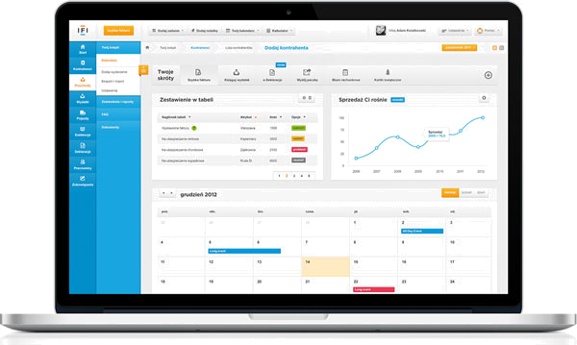
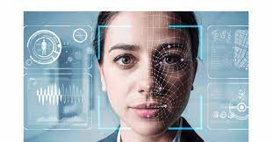
Solution
Analyse des besoins
Implémentation du modèle
Réalisation
Conclusion et perspective
Cadre du projet
Solution proposée
Une application de pointage basée sur la reconnaissance faciale.
6
Notes:
La solution Computer Vision que nous avons proposé à l’entreprise consiste à concevoir et réaliser une application de pointage basée sur la reconnaissance faciale . Cette solution doit être fiable car elle est utilisée quotidiennement par les salariés.

Slide 9

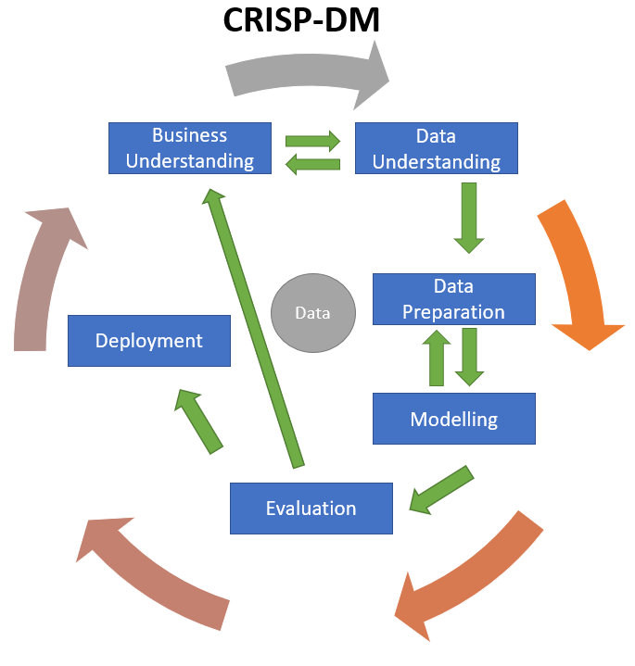
Solution
Analyse des besoins
Implémentation du modèle
Réalisation
Conclusion et perspective
Cadre du projet
Solution
Méthodologie adoptée
Méthode : CRISP
7
Notes:
la méthodologie adaptée dans la réalisation de ce projet. Plus précisément la tache de la reconnaissance faciale c’est la méthodologie CRISP qui donne un aperçu du cycle de vie de l’exploration de données. C’est une méthode se compose de six phases: La Compréhension du problème métier : c’est La première partie qui consiste à bien comprendre les éléments métier et problématiques que La Data science vise à résoudre ou à améliorer. Compréhension des données : vise à déterminer précisément les données à analyser, à identifier la qualité des données disponibles et à faire le lien entre les données et leur signification , la phase de préparation des données regroupe les activités liées à la construction de l’ensemble précis des données à analyser, faite à partir des données brutes. La Modélisation : comprend le choix, le paramétrage et le test de différents algorithmes ainsi que leur enchaînement, qui constitue un modèle. L’évaluation vise à vérifier le(s) modèle(s) ou les connaissances obtenues afin de s’assurer qu’ils répondent aux objectifs formulés au début du processus. Le Déploiement est l’étape finale du processus. Elle consiste en une mise en production pour les utilisateurs finaux des modèles obtenus.
,

Slide 10
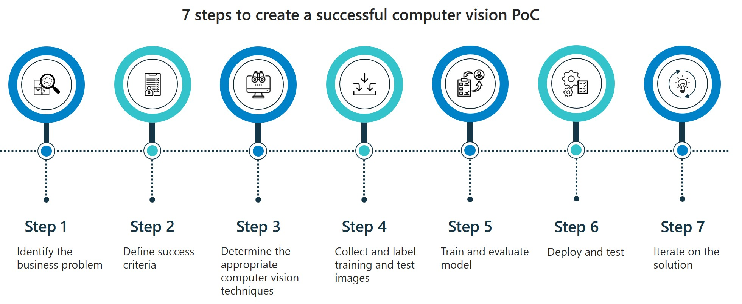
Solution
Analyse des besoins
Implémentation du modèle
Réalisation
Conclusion et perspective
Cadre du projet
Solution
Méthodologie adoptée
Méthode : Computer Vision
8
Notes:
Le cas de notre projet, les données sont des images donc nous parlons d’algorithmes d’apprentissage profond capables de miner les actions du cerveau humain grâce à des réseaux de neurones artificielles et pour être plus précise nous parlons de concept Computer vision, Pour que le modèle de reconnaissance faciale soit performant, La construction du modèle Computer Vision est basée principalement sur la création d’une base de données après avoir étiquète les images car tout simplement Les annotations aident à la catégorisation des images l’Application des transformations aux images et extraire leurs caractéristiques afin de supprimer le bruit et extraire l’information nécessaire la Formation d’un modèle Deep learning et à la fin l’Évaluation du modèle à l’aide de nouvelles images ou vidéo. Cette étape permettra de suivre la précision de notre modèle .

Slide 11
2
Analyse des besoins
Notes:
Maintenant nous allons passer à l’analyse des besoins

Slide 12


Cadre du projet
Implémentation du modèle
Réalisation
Conclusion et perspective
Analyse des besoins
Solution
Identification des acteurs
Toutes personnes qui sont obligées à marquer leur horaires du travail
9
Notes:
Commençant par identifier les acteurs principaux liés à notre projet: les acteurs sont tout simplement les personnes qui sont obligés à marquer leurs horaires d’entrée et sortie

Slide 13

Cadre du projet
Implémentation du modèle
Réalisation
Conclusion et perspective
Analyse des besoins
Solution
Besoins fonctionnels
Afficher la liste des utilisateurs
L’ajout d’un nouvel utilisateur
Faire la reconnaissance faciale
Marquer les horaires d’entrées/sorties
10
Notes:
Pour que l’application soit fonctionnel, La solution doit fournir un ensemble spécifique des services qui sont :
Afficher la liste des personnes qui utilisent l’application
Ajouter un nouvel utilisateur à la base en ajoutant son image.
Faire la reconnaissance faciale
Marquer les horaires d’entrées et sorties dans un fichier csv

Slide 14




Cadre du projet
Analyse des besoins
Implémentation du modèle
Réalisation
Conclusion et perspective
Solution
Solution
Besoins non-fonctionnels
Rapidité
Ergonomie
Facilité d’utilisation
Performance
11
Notes:
Pour assurer une meilleure qualité de notre application , nous avons complété les besoins fonctionnels par les besoins non fonctionnels suivants:
L’ergonomie des interfaces:
Notre plateforme doit avoir une interface conviviale et moderne, pouvant être exploitée facilement par les différents utilisateurs.
La rapidité : Le processus du pointage personnel doit être rapide. En effet le système de reconnaissance faciale doit être rapide.
La clarté : Cette solution doit avoir une interface graphique claire où la façon d’utilisation pourrait accessible à utiliser et compréhensible pour tous les utilisateurs sans avoir des connaissances en programmation.
Performance : Le système doit fournir une réponse performante aux demandes des utilisateurs.

Slide 15

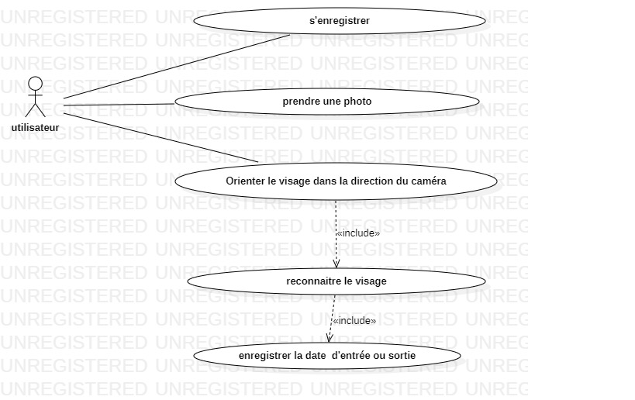
Cadre du projet
Analyse des besoins
Implémentation du modèle
Réalisation
Conclusion et perspective
Solution
Diagramme de cas d’utilisation
12
Notes:
nous exposons le diagramme decas d’utilisation «reconnaissance faciale». Le modèle des cas d’utilisation, représenté dans la figure suivante, présente les fonctionnalités auxquelles l’utilisateur aura accès. Les fonctionnalités sont :s’enregistrer prendre une photo et orienter le visage dans la direction du caméra pour faire le pointage à l’entrée at à la sortie

Slide 16
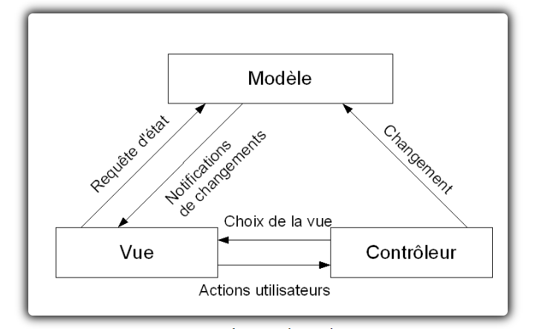
Cadre du projet
Analyse des besoins
Implémentation du modèle
Réalisation
Conclusion et perspective
Solution
Architecture logique de la solution
Le patron de conception MVC
13
Notes:
Je voudrais maintenant finir la deuxième partie par exposer l’architecture globale de notre solution et définir le rôle de chaque bloc : L’application est divisée en 3 parties Couche de la vue : La vue est responsable de la représentation de l’interface à l’utilisateur. Elle est également utilisée pour générer des évènements.
Couche du contrôleur : Le contrôleur est responsable du séquençage des interactions utilisateur. Il vérifie le fonctionnement global et utilise les autres couches quand il le faut.
Couche du modèle : Le modèle est responsable à assurer la gestion de données et garantir leur intégrité. Le modèle offre des méthodes pour mettre à jour et récupérer les données.

Slide 17
3
Implémentation du modèle
Notes:
Je voudrais à présent poursuivre avec la troisième partie implémentation du modèle

Slide 18



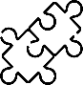

Cadre du projet
Analyse des besoins
Implémentation du modèle
Réalisation
Conclusion et perspective
Vérification
Reconnaissance du visage : 4 étapes indispensables
STEP
04
L’analyse des caractéristiques
STEP
03
Prétraitement de l’image
STEP
02
Détection
STEP
01
14
Notes:
Avant parler de quelle modèle deep learning nous avons implémenté J’ai choisi de vous parler de quelles sont les étapes nécessaires principalement pour reconnaitre un visage :
La détection des visages est la première étape sur la voie de la reconnaissance faciale. Cette technologie peut regarder un cadre, une image ou une vidéo et dire si un visage humain est présent ou non . la deuxième étape est le prétraitement de l’image :le preprocessing est une étape obligatoire qui permet d’isoler la face en supprimant la chevelure et, éventuellement, les oreilles. Cette étape réduit également les ” bruits de fond ” (tâches, défauts…) qui encombrent l’image la troisième étape consiste à extraire les données les plus importantes de l’image qui sont les traits caractéristiques, les distance et les formes faciales uniques,
la dernière étape c’est la vérification: Le système compare les données recueillies avec celles des personnes enregistrées. La comparaison ne cherche pas l’égalité entre tous les paramètres mesurés, mais des différences suffisamment faibles.

Slide 19
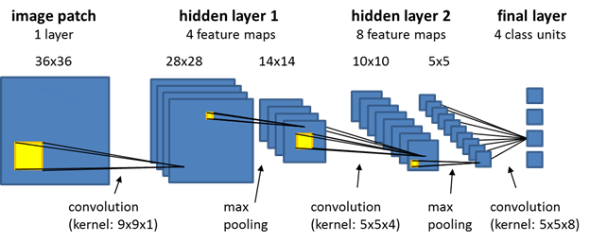

Cadre du projet
Analyse des besoins
Implémentation du modèle
Réalisation
Conclusion et perspective
Solution
CNN classique
15
Notes:
Après avoir détaillé les keys steps nous devons comprendre le CNN Convolutional Neural Network ou CNN : Réseaux de neurones convolutifs en français, ce sont des modèles deep learning puissants permettant notamment la reconnaissance d’images en attribuant automatiquement à chaque image fournie en entrée, une étiquette correspondant à sa classe d’appartenance, Les CNN désignent une sous-catégorie de réseaux de neurones et sont à ce jour un des modèles de classification d’images les plus connus et les plus basiques , Leur mode de fonctionnement est à première vue simple : l’utilisateur fournit en entrée une image sous la forme d’une matrice de pixels :l’architecture du Convolutional Neural Network dispose en amont d’une partie convolutive et comporte par conséquent deux parties bien distinctes Une partie convolutive : Son objectif final est d’extraire des caractéristiques propres à chaque image en les compressant de façon à réduire leur taille initiale. l’image fournie en entrée passe à travers une succession de filtres, créant par la même occasion de nouvelles images appelées cartes de convolutions. Enfin, les cartes de convolutions obtenues sont concaténées dans un vecteur de caractéristiques appelé code CNN. Le code CNN obtenu en sortie de la partie convolutive est fourni en entrée dans une deuxième partie, constituée de couches entièrement connectées afin de classer l’image

Slide 20

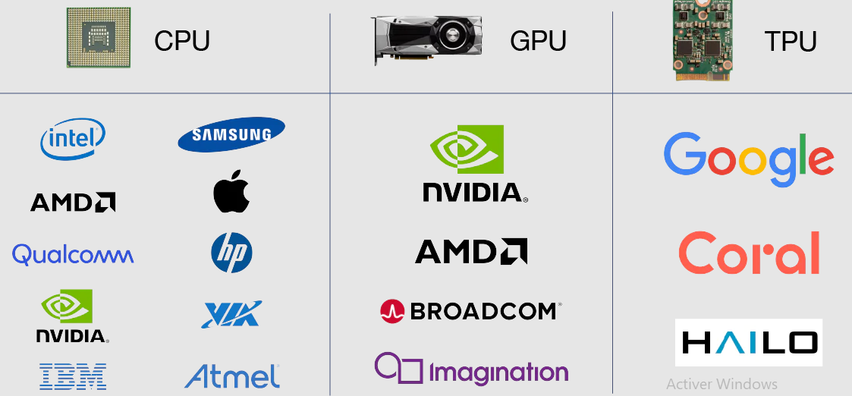
Cadre du projet
Analyse des besoins
Implémentation du modèle
Réalisation
Conclusion et perspective
Solution
Puissance de calcul:
16
Notes:
Les algorithmes puissants et complexes comme CNN ont besoin de données volumineuses pour bien entrainer le modèle. Ils nécessitent beaucoup de ressources haut de gamme pour optimiser efficacement un très grand nombre de calculs dans la phase d'apprentissage C’est dans ce contexte que les GPU se sont révélées adaptées, tant en termes de puissance de calcul que de volume d’images à traiter. Aujourd’hui, Google, Facebook développent ou projettent de développer de tels processeurs spécialisés pour le deep learning , NVIDIA est aujourd’hui un leader reconnu de l’informatique visuelle.

Slide 21
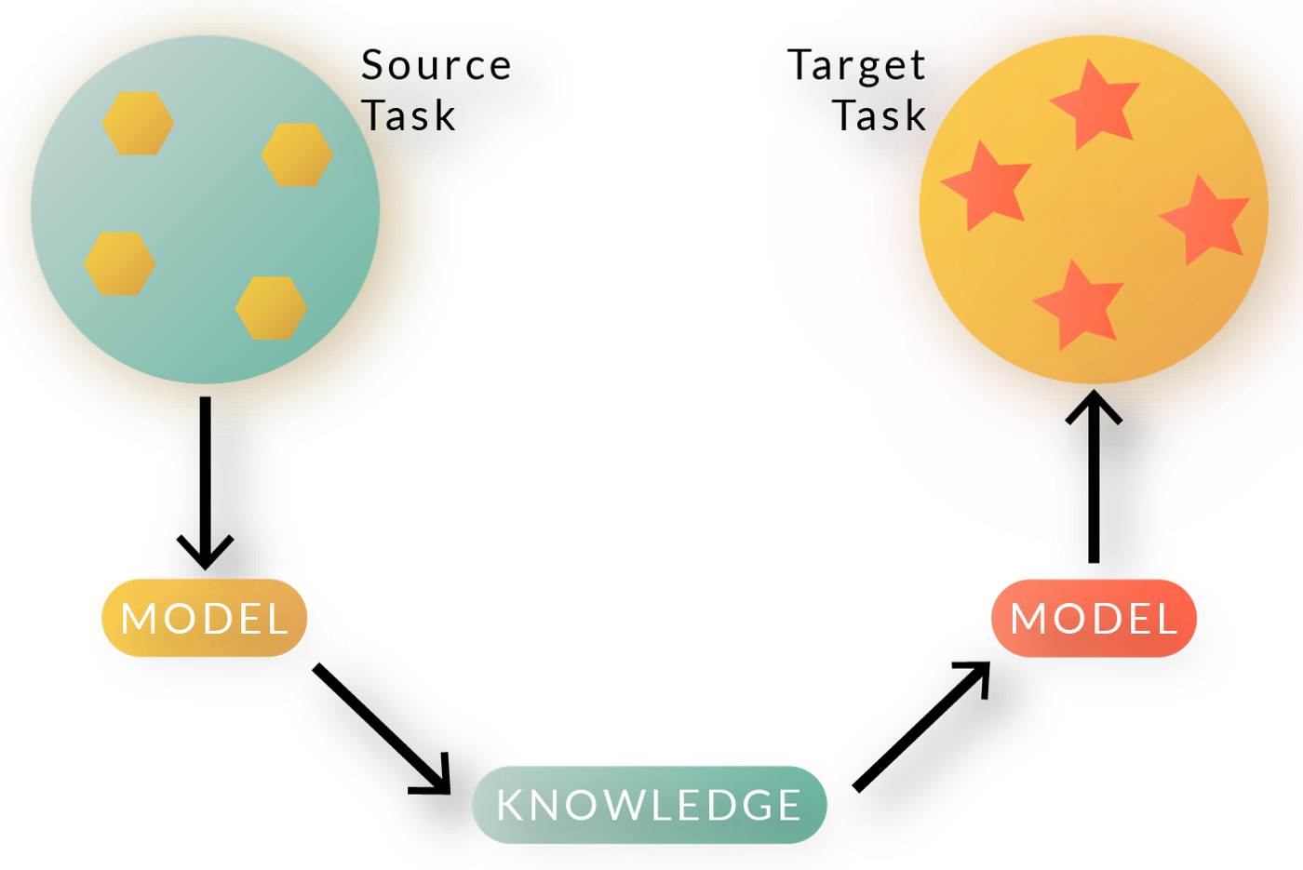
Cadre du projet
Analyse des besoins
Implémentation du modèle
Réalisation
Conclusion et perspective
Solution
Transfert Learning : Modèle pré-entraîné
17

Slide 22
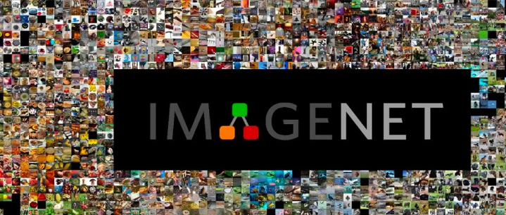
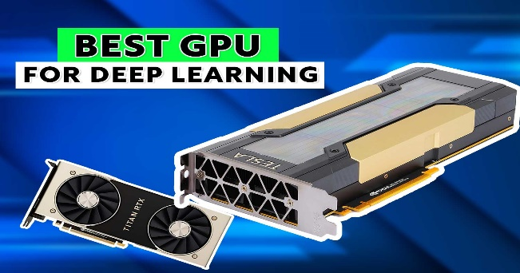

Analyse des besoins
Implémentation du modèle
Réalisation
Conclusion et perspective
Cadre du projet
Modèle pré-entraîné
Collecte des données
Ressources matérielles
Temps de latence
18

Slide 23
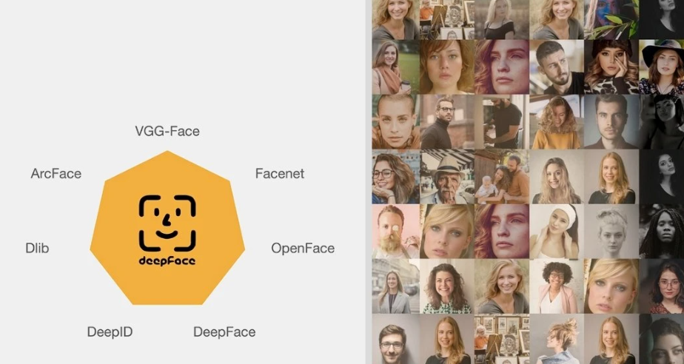
Cadre du projet
Analyse des besoins
Implémentation du modèle
Réalisation
Conclusion et perspective
Solution
Les modèles les plus connus
19

Slide 24
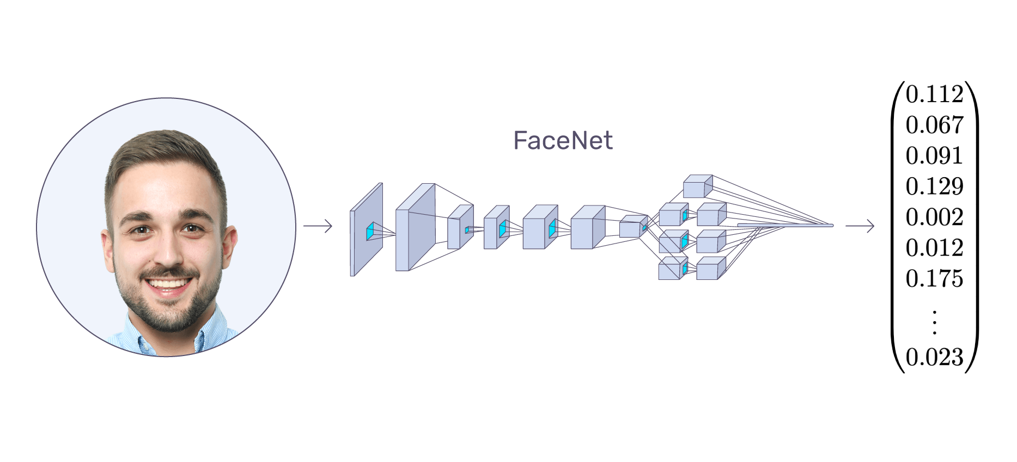
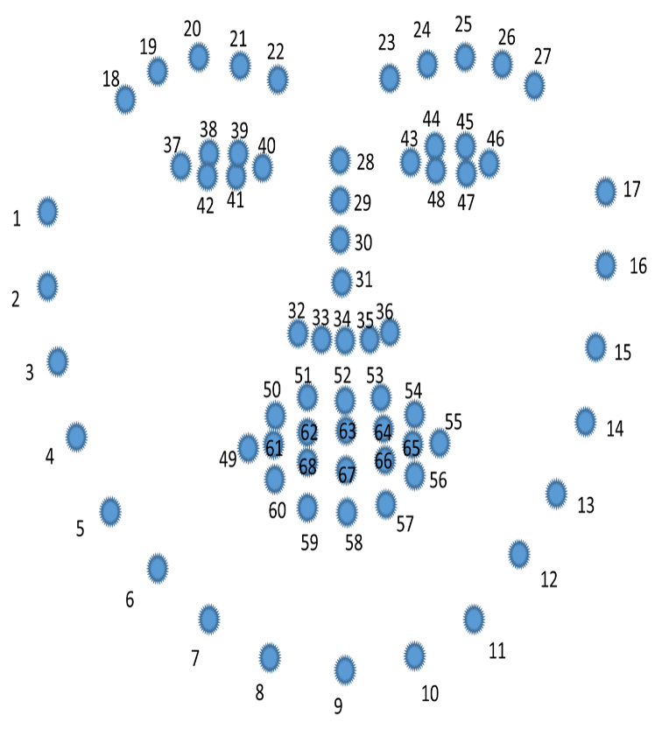
Analyse des besoins
Implémentation du modèle
Réalisation
Conclusion et perspective
Cadre du projet
Principe de fonctionnement du modèle
Dlib
Facenet
20

Slide 25
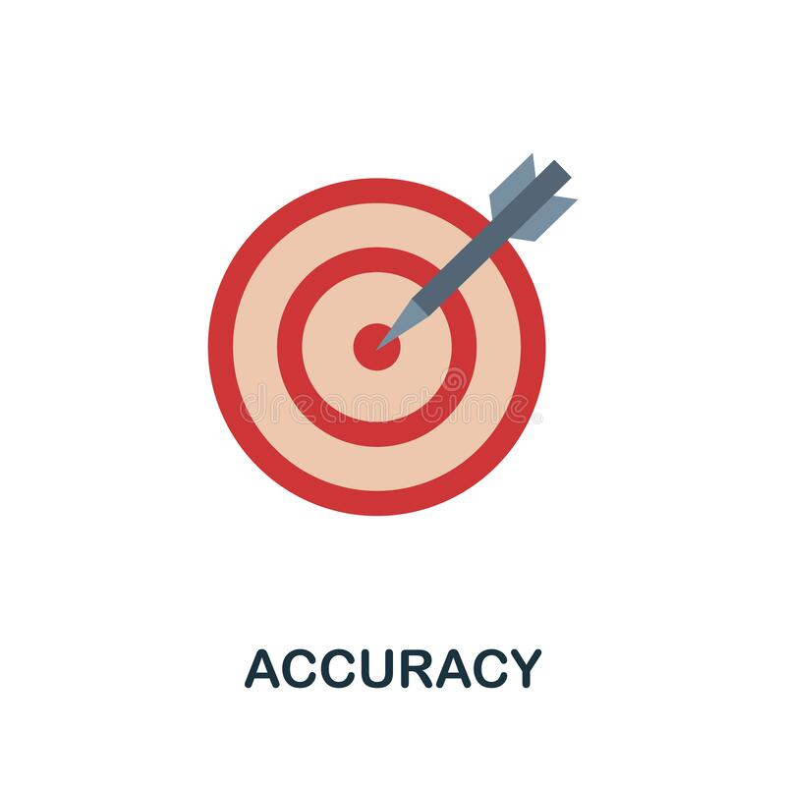
Cadre du projet
Analyse des besoins
Implémentation du modèle
Réalisation
Conclusion et perspective
Solution
Évaluation du modèle
99,63 %
Facenet
99,93 %
Dlib
21

Slide 26
4
Réalisation

Slide 27

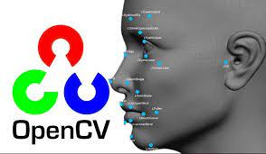


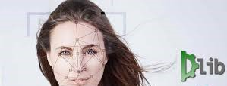
Cadre du projet
Analyse des besoins
Implémentation du modèle
Réalisation
Conclusion et perspective
Environnement du travail:
22

Slide 28
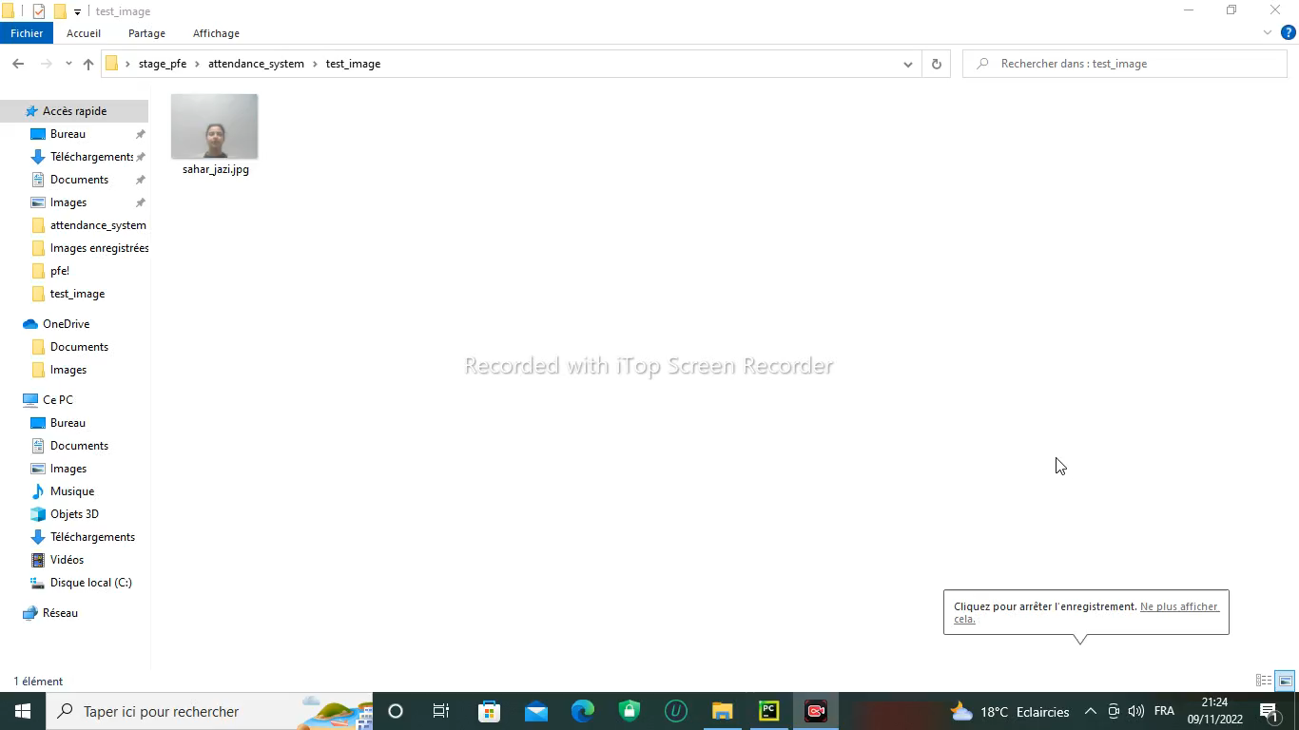
Cadre du projet
Analyse des besoins
Implémentation du modèle
Réalisation
Conclusion et perspective
Démonstration
23

Slide 29
5
Conclusion et perspectives

Slide 30
Cadre du projet
Analyse des besoins
Implémentation du modèle
Réalisation
Conclusion et perspective
Initiation à la vie professionnelle
Familiarisation avec de nouvelles
technologies
Application
24
Notes:
nous avons réussi à mettre en place une application qui répond à tous les besoins fonctionnelles.
Ce projet m’a permis de renforcer mes compétences et méconnaissances en python Ainsi, il m’a offert une chance pour bien comprendre les concepts , deeep learning et computer vision
Donc ce stage a été une opportunité notable qui m’a permis de m’intégrer dans la vie professionnelle.

Slide 31

Merci pour votre attention!
Notes:
Merci beaucoup !!

